Slide 1




软件工程营大项目答辩
Defense of software engineering business project
答辩人：袁彬彬
组长：麻越
组员：兰靖 王海鹏 袁彬彬

Slide 2

任务分配
代码介绍
目录
程序运行及结果展示

Slide 3

第一部分
任务分配

Slide 4
2.1 理论框架
代码编写：麻越、王海鹏
代码的修正与检查：兰靖、袁彬彬
主讲人：袁彬彬

Slide 5
第二部分
代码介绍

Slide 6
第四部分
程序运行及结果展示

Slide 7
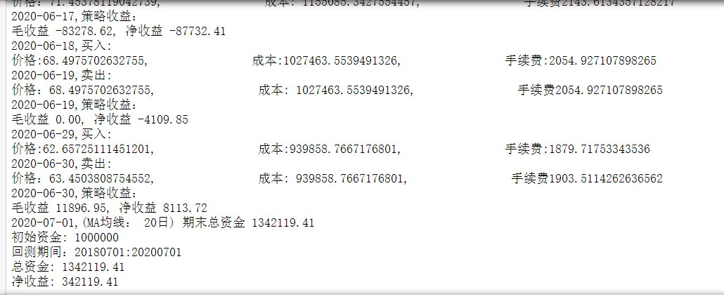
结果展示

